Slide 1
Faktorizacija kvadratnog trinoma
Lidija Blagojević, prof. savjetnik

Slide 2
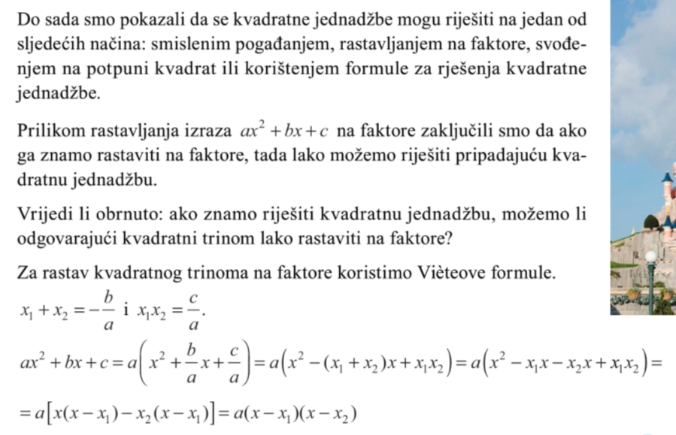

Slide 3
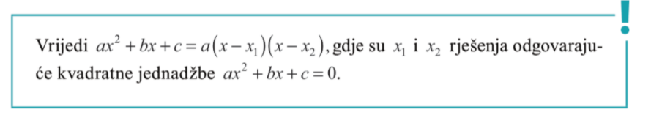
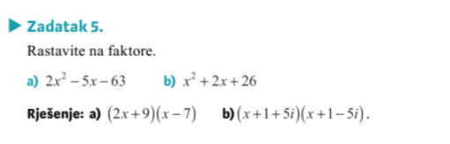

Slide 4
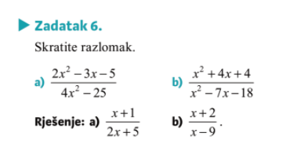

Slide 5
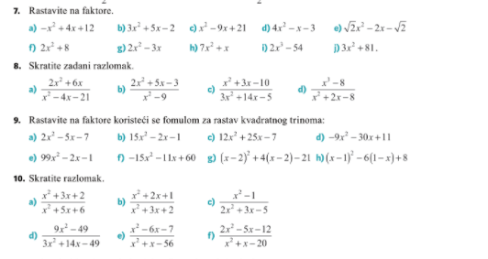
Dz 7 a, c, d
8. b, c
9. f, c
10. b, d

